Slide 1
AUTENTICIDAD
Para vivir la alegría
que convoca y contagia
Enero 2021

Slide 2
Una persona que dice la verdad,
que acepta la responsabilidad de sus sentimientos y sus conductas, es sincera y coherente consigo
misma y con los demás…
¡VIVE LA AUTENTICIDAD!
¿QUÉ ES?

Slide 3
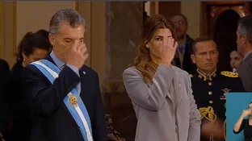
La razón humana iluminada por la fe
me descubre
la verdad de mi identidad:
soy creatura redimida por Cristo;
soy cristiano, llamado a vivir
como Cristo dentro
de su Cuerpo místico
que es la Iglesia y
a ser apóstol.
Tener una misión en la vida: servir y amar a Dios a través del cumplimiento de
su santa voluntad, manifestada en
la ley moral natural
y en los criterios
del Evangelio.
Vivir en pensamientos, palabras y obras la verdad de nuestro propio ser;
verdad que encontramos en Dios, nuestro Creador y Redentor.
¿QUÉ ES?
Notes:
La Autenticidad Cristiana
Vivimos en tiempos duros, quien quiera permanecer fiel y vivir con autenticidad su fe cristiana ha de estar dispuesto a jugarse todo por Cristo
https://es.catholic.net/op/articulos/19241/cat/751/la-autenticidad-cristiana.html#modal
Por: Álvaro Corcuera, L.C. | Fuente: Catholic.net
¿Qué es la autenticidad cristiana?
La autenticidad es vivir (en pensamientos, palabras y obras) la verdad de nuestro propio ser; verdad que encontramos en Dios, nuestro Creador y Redentor. La razón humana iluminada por la fe me descubre la verdad objetiva de mi identidad: soy creatura redimida por Cristo; soy cristiano, llamado a vivir como Cristo dentro de su Cuerpo místico que es la Iglesia y a ser apóstol; tengo una misión en la vida que consiste en servir y amar a Dios a través del cumplimiento de su santa voluntad, manifestada principalmente en la ley moral natural y en los criterios del Evangelio. La autenticidad, en resumidas cuentas, exige conciencia de lo que debemos ser por voluntad de Dios y coherencia con lo que debemos ser. Esta coherencia, lo sabemos muy bien, exige una lucha continua contra todo lo que nos aparta del cumplimiento fiel de la voluntad de Dios.

Slide 4
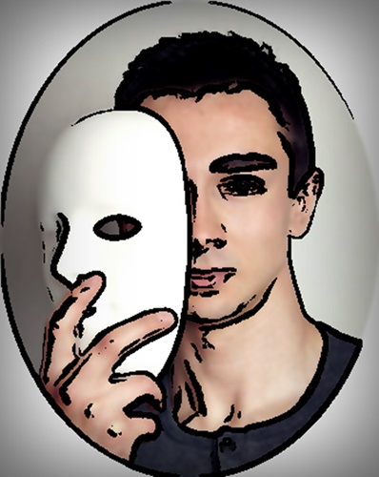
Ser auténtico es ser uno mismo,
asumir el derecho a equivocarse y
actuar de acuerdo con los propios valores
y metas.
¿Para qué?
Ser auténtico implica
ser honesto;
no aparentar,
ni fingir; no
traicionar u ocultar
los valores y creencias.

Slide 5
“Mostrarse veraz
en los propios actos y decir verdades en sus palabras, evitando
la duplicidad, la simulación y la hipocresía.”
(Compendio n. 2468)
“Todo cristiano auténtico desea que Dios llegue a los demás. Se dice:
Soy responsable de que las personas de mi entorno tengan
noticia de Dios y lleguen al conocimiento de la verdad» (cf Youcat n. 11)
¿QUÉ DICE…?
¡Ven, siervo bueno y fiel, entra en el gozo de tu Señor!
(Hebreos 4,13)
Notes:
Hechos 5, 29
Hay que obedecer a Dios antes que a los hombres.
Mateo 25,21
¡Ven, siervo bueno y fiel, entra en el gozo de tu Señor!
Hebreos 4,13
No hay para ella criatura invisible: todo esta patente a los ojos d
Aquel a quien hemos de dar cuentas.
2467 - El hombre busca naturalmenten la verdad. Esta obligado
a honrarla y atestiguarla. Todos los hombres, conforme a su
dignidad, por ser personas, se ven impulsados por su misma
naturaleza, a buscar la verdad, y además tienen la obligación de
hacerlo, sobre todo con respecto a la verdad religiosa. Están
obligados también a adherirse a la verdad una vez que la han
conocido y a ordenar toda su vida según sus exigencias.
2468 - La verdad como rectitud de la acción y de la palabra
humana, tiene por nombre veracidad, sinceridad o franqueza. La
verdad o veracidad, es la virtud que consiste en mostrarse veraz
en los propios actos y decir verdades en sus palabras, evitando
la duplicidad, la simulación y la hipocresía.

Slide 6
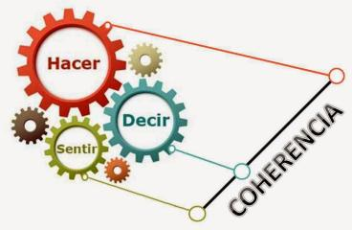
No te dejes llevar por la opinión que tengan otros de ti, recuerda que
cada uno pensará algo diferente.
Actúa siempre con sinceridad y habla con franqueza.
Para vivir La autenticidad…
Ofrece siempre una opinión honesta independiente de lo que los demás piensen o digan.
Comprende y perdona a los demás y a ti mismo,
porque la carga de la culpa no permite avanzar.

Slide 7
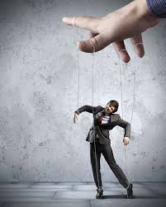
01
02
Se el mismo siempre, independientemente de las circunstancias.
Evita la duplicidad,
la simulación,
el dolo y la hipocresía.
Para vivir La autenticidad
03
05
Se fiel a las promesas que haces.
Comprende y respeta los derechos y opiniones de los demás.
.
04
No tengas miedo a que «me vean como soy».
Notes:
https://encuentra.com/valores_explicados/autenticidad__14169/
¿Qué hacer entonces para ser auténticos?
– Evitar la mentira y la personalidad múltiple. Ser el mismo siempre, independientemente de las circunstancias.
– Luchar contra la vanidad. Que nos lleva a elevarnos por encima de lo que somos para cubrir nuestras flaquezas o exaltar nuestras cualidades. Vivir de acuerdo a nuestra posibilidades, evitando lujos fuera de nuestro alcance.
– Prepararnos para adquirir aquellas destrezas o habilidades que nos hacen falta para el trabajo o para sacar adelante a la familia.
– Cooperación y comprensión para evitar el deseo de dominio sobre los demás, respetando sus derechos y opiniones.
– Ser fieles a las promesas que hemos hecho, de esta manera, somos fieles con nosotros mismos.
– Cumplir responsablemente con las obligaciones que hemos adquirido en la familia o el trabajo.
– Hacer a un lado simpatías e intereses propios, para poder juzgar y obrar justamente.
– Esforzarnos por vivir las leyes, normas y costumbres de nuestra sociedad.
– No tener miedo a que «me vean como soy». De cualquier manera, mientras no hagamos algo para cambiar, no podemos ser otra cosa.
Define tus valores fundamentales así como tu misión o propósito
en la vida, fundamentado en estos valores.
No tengas miedo de actuar en consonancia con lo que dices y
con lo que piensas.
Ofrece siempre una opinión honesta independiente de lo que los
demás piensen o digan.
Acepta tus fortalezas y debilidades y trabaja para mejorar tu
vida. Esto debes hacerlo durante toda tu vida
Se amable y compasiva, con los demás y contigo misma.

Slide 8
Vivir la autenticidad propicia:
El control sobre ti mismo
ante tus caprichos;
iniciativa para proponerte
y alcanzar metas altas.
Si la
Vives…
Un carácter estable y sinceridad a toda prueba, lo que da coherencia a tu vida.
Tu testimonio y apostolado;
aparta de la apatía, de las quejas
y atrae a los demás.
Notes:
El valor de la autenticidad le da a la persona autoridad sobre sí mismo ante sus gustos y caprichos, iniciativa para proponerse y alcanzar metas altas, carácter estable y sinceridad a toda prueba, lo que le hace tener una coherencia de vida.
La autenticidad da a la persona una natural confianza, pues con el paso del tiempo ha sabido cumplir con los deberes que le son propios en el estudio, la familia y el trabajo, procurando perfeccionar el ejercicio de estas labores superando la apatía y la superficialidad, sin quejas ni lamentaciones. Por la integridad que da el cultivo de este valor, nos convertimos en personas dignas de confianza y honorables, poniendo nuestras cualidades y aptitudes al servicio de los demás, pues nuestras miras van más allá de nuestra persona e intereses.

Slide 9
Te da una natural confianza y paz
al cumplir con los deberes propios
de su estado de vida.
Si la
Vives…
Tu integridad te convierte en una persona digna de confianza.
Te transforma en un auténtico discípulo misionero que mira más allá de sus intereses personales.

Slide 10
Ser auténtico es una actitud para toda tu vida. Te sentirás mejor, serás más resistente
porque serás coherente
con el sentido de tu vida.
C
PORQUE OTROS TE NECESITAN,CEFAS TE INVITA A…
Ser auténtico. Hombre o mujer que sin engaños ni apariencias falsas
cumples en todo la voluntad de Dios.
Que tu amor al querer de Dios sea tan fuerte que superes el respeto humano, el miedo al que dirán, la hipocresía y el disimulo en tu comportamiento.
«Nadie puede servir a dos señores» (Mt 6,24).
Notes:
Significa vivir y hacer presente un misterio de la vida de
Cristo y, en concreto, el misterio de Cristo del que brota la
identidad del cristiano. Sale a nuestro encuentro y se nos
revela en "las cosas sencillas y cotidianas"
La Autenticidad Cristiana
Vivimos en tiempos duros, quien quiera permanecer fiel y vivir con autenticidad su fe cristiana ha de estar dispuesto a jugarse todo por Cristo
https://es.catholic.net/op/articulos/19241/cat/751/la-autenticidad-cristiana.html#modal
Por: Álvaro Corcuera, L.C. | Fuente: Catholic.net

Slide 11
El orgullo.
La culpa.
La indiferencia.
Los complejos.
El miedo.
La falta de conocimiento de uno mismo.
El miedo a lo que digan los demás hace que sea muy complicado superar o minimizar estos obstáculos .
¿Qué evitar?
Notes:
Hay algunos obstáculos que nos impiden vivir una vida auténtica.
Estos obstáculos son, el orgullo, la culpa, las desigualdades, los
complejos, las influencias externas y los factores
socioeconómicos. Las contradicciones sociales, el miedo y la
falta de conocimiento de uno mismo. Las contradicciones
sociales hacen que sea muy complicado superar o minimizar
estos obstáculos.

Slide 12
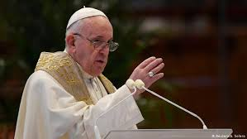
«Para ser testigos felices del Evangelio es necesario ser auténticos, coherentes. Y esta es otra palabra que quiero deciros: autenticidad.
Jesús reprendía mucho a los hipócritas: hipócritas, los que piensan por debajo, los que tienen
—para decirlo claramente— dos caras.

Slide 13
¨Anunciad el Evangelio siempre. Y, si fuera necesario, con las palabras. ¿Qué quiere decir esto? Anunciar el Evangelio con la autenticidad de vida, con la coherencia de vida.
Debemos ser coherentes, auténticos. Por este camino hacemos lo que dice san Francisco: predicamos el Evangelio con el ejemplo, después con las palabras. Pero, antes que nada, es en nuestra vida donde los otros deben leer el Evangelio.».
(Papa Francisco 6 de julio de 2013 )

Slide 14
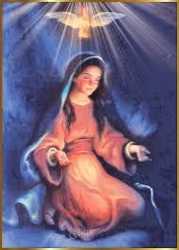
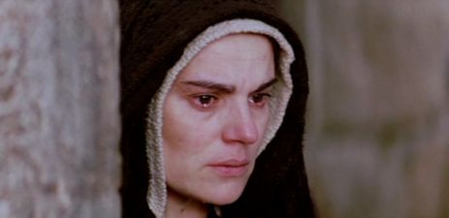
La Virgen María es TESTIMONIO DE
AUTENTICIDAD POR EXCELENCIa
En María, la Virgen del sí,
la mujer auténtica y coherente por
antonomasia, fiel a la palabra dada a Dios
y a los hombres, podemos encontrar un
ejemplo maravilloso
CONVOCA
Y
CONTAGIA
de autenticidad y un sostén seguro en nuestra lucha diaria por ser hombres y mujeres coherentes, auténticos cristianos.
Notes:
La Autenticidad Cristiana
Vivimos en tiempos duros, quien quiera permanecer fiel y vivir con autenticidad su fe cristiana ha de estar dispuesto a jugarse todo por Cristo
https://es.catholic.net/op/articulos/19241/cat/751/la-autenticidad-cristiana.html#modal
Por: Álvaro Corcuera, L.C. | Fuente: Catholic.net
En María, la Virgen del sí, la mujer auténtica y coherente por antonomasia, fiel a la palabra dada a Dios y a los hombres, podemos encontrar una síntesis maravillosa de lo que he intentado decirles y un sostén seguro en nuestra lucha diaria por ser hombres y mujeres coherentes, auténticos cristianos. A Ella le pido que nos alcance de Dios, junto con la intercesión también del futuro beato José Luis Sánchez del Río, la gracia de la perseverancia final en la fe y en el amor a Dios.
Suyo afmo. y s.s. en Jesucristo,
Álvaro Corcuera, L.C.

Slide 15
¿Soy una persona sincera? ¿Frecuentemente hago un examen de conciencia sobre este punto?
¿Qué tanto me importa la opinión de los demás?
¿Me esfuerzo para que lo que hago y lo que digo sea de acuerdo a lo que creo?
¿Siempre busco mi propia conveniencia, aunque para
lograrlo tenga que recurrir a las apariencias o a la mentira?
¿Me preocupo por transmitir, con mi testimonio, esta
verdad en mi familia y en mi comunidad?
¿Cómo es mi conciencia? ¿Recta, sincera, honrada, equilibrada? ¿O insegura, sin claridad, confusa, deformada?
¿Qué imagen tengo de mí mismo? ¿Soy fiel a las exigencias de mi estado de vida? ¿Cómo cumplo mis obligaciones diarias?
Reflexiona…
Notes:
La Autenticidad Cristiana
Vivimos en tiempos duros, quien quiera permanecer fiel y vivir con autenticidad su fe cristiana ha de estar dispuesto a jugarse todo por Cristo
https://es.catholic.net/op/articulos/19241/cat/751/la-autenticidad-cristiana.html#modal
Por: Álvaro Corcuera, L.C. | Fuente: Catholic.net
El Evangelio nos dice, y nuestra experiencia lo confirma, que cumplir mi deber en contra quizá de lo que me dictan mis sentimientos o las circunstancias no es signo de hipocresía o falsedad, sino, por el contrario, una señal magnífica de coherencia.
http://foros.catholic.net/viewtopic.php?p=96245&sid=5d2d7b18b11cc014c43e25981b8b01a4
1. ¿He desarrollado toda mi capacidad humana?
2. ¿Tengo la madurez que creo debe tener una persona de mi edad?
3. ¿Cómo es mi personalidad? ¿Cultivo ideales nobles?¿ Soy equilibrado (a)? ¿Tengo fuerza y profundidad en mis pensamientos? ¿Me caracterizo por la bondad de corazón, la comprensión de juicio, la rectitud de la conciencia, la honradez, la sencillez, la paciencia, la mansedumbre, la generosidad? ¿Soy adaptable y flexible? ¿soy soberbio (a) y cauteloso (a)?
4. ¿Cómo es mi madurez emocional? ¿Deficiente? ¿falta de equilibrio? ¿tengo dominio de impulsos y tenciones?¿ tengo capacidad de reflexión y buena adaptación a la vida social? ¿soy indeciso (a)? ¿cómo es mi responsabilidad por causa de los sentimientos? ¿Me baso en la emotividad para no comprometerme? ¿influyen mucho las emociones y los sentimientos en mi perseverancia?
5. ¿Cómo es mi voluntad? ¿Es fuerte, emprendedora, luchadora, perseverante? ¿O es débil, insegura?
6. ¿Cómo es mi conciencia? ¿Recta, sincera, honrada, equilibrada? ¿O insegura, sin claridad, confusa, deformada?
7. ¿Creo profundamente que mi vida tiene un sentido? ¿Qué es lo que principalmente le da sentido? ¿lo que vivo es congruente con lo que creo?
8. ¿Tengo una imagen positiva y equilibrada de mi mismo (a)?
9. ¿Cómo es el clima habitual en el que me muevo? ¿Dispersión de mis sentidos? ¿Activismo como escape de mi falta de interioridad? ¿Dominado por lo inmediato, lo intranscendente? ¿Con orientación de mi ser a Dios?
10. ¿Soy fiel a las exigencias de mi estado de vida? ¿Cómo cumplo mis obligaciones diarias?

Slide 16
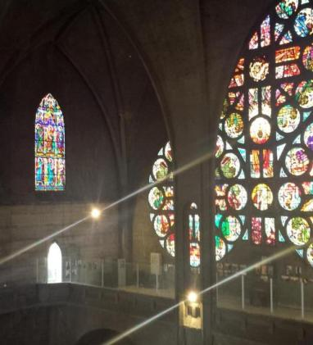
Ven Espíritu Santo, llena mi alma y mi vida de tus dones, en
especial te pido que me hagas auténtico, para que siempre sea
mi vida y en mi contacto con los demás, tan auténtico como un
cristal!
Te necesito, gracias por escuchar mi súplica.
Amén.
ORACIÓN…

Slide 17
Comunícate
¡Nos interesa conocer tu experiencia!
info@cefasmx.org
81- 8368 - 0037
/CentroEstudiosFamiliaresSociales/
www.cefasmx.org

Slide 18
Este subsidio es para una reflexión personal, en comunidad, en la familia o con algún equipo o grupo. Si se utiliza para una exposición y desea mayor información sobre el contenido, por favor comuníquese.
El block de notas incluye referencias citas bibliográficas.
La catequesis y homilías del Papa Francisco, el Catecismo, el YOUCAT, DOCAT y “La vida después de la pandemia”, son las fuentes del contenido. Las imágenes son de la red.
Actualización: Graciela G. de Madero, Patricia Moser de Madero y Lourdes D. de Clariond.
Fecha: enero 2021
Esta presentación NO pretende ser un tratado completo sobre el tema, sino un esquema, modificable, de apoyo para facilitar su exposición en una actividad de formación.
“Lo nuestro es EVANGELIZAR… nada más”
https://www.fideionline.org/

